Slide 1


Реализация программы
«Бережливая поликлиника» в рамках проекта
«Эффективный регион» в Муниципальном бюджетном учреждении здравоохранения Городская поликлиника №1 г. Шахты Ростовской области
«ПРЕДВАРИТЕЛЬНАЯ ЗАПИСЬ ПАЦИЕНТОВ НА ПРИЕМ К ВРАЧУ»
Шахты
2022 г.

Slide 2
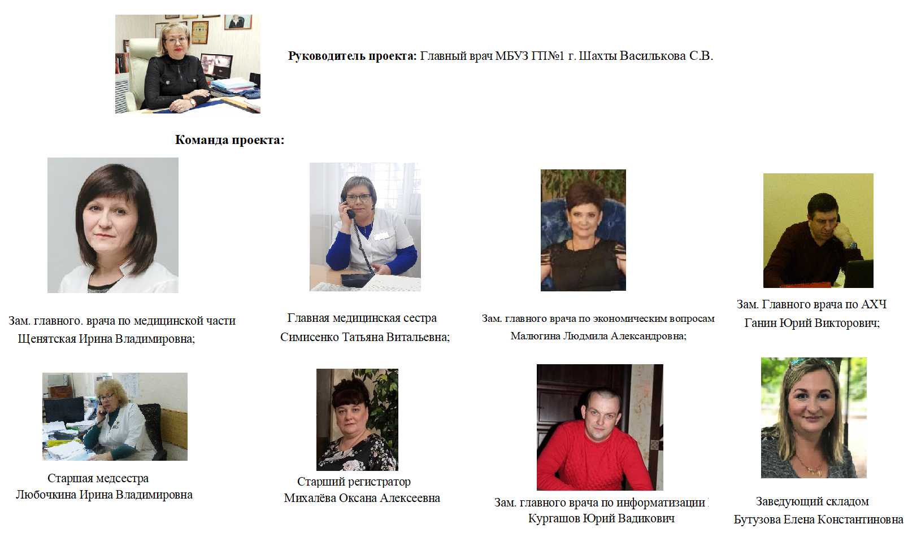
Состав рабочей группы

Slide 3

ЗАДАЧИ проекта:
Создание новой модели медицинской организации ориентированной на:
- потребность пациента,
- внедрение принципов бережливого производства, бережное отношение к временному ресурсу,
- повышение удовлетворенности пациентов доступностью и качеством медицинской помощи, эффективное использование ресурсов здравоохранения
Механизм: Выявление и решение проблем, влияющих на доступность и качество медицинских услуг для населения, и эффективность управления ресурсами здравоохранения.

Slide 4

ЦЕЛЕВЫЕ ПОКАЗАТЕЛИ проекта:
Уменьшить очередь в регистратуру.
*средний показатель
Показатели | текущий показатель | целевой показатель
Снижение жалоб граждан на работу регистратуры | до 5 жалоб в неделю | 0-2 в неделю
Снижение записи пациентов к врачу через регистратуру | 560 в день * | 50 в день*
Увеличение записи пациентов через Call-центр | 0 | 400 в день*
Увеличение записи пациентов через интернет и инфоматы | 4 | 160 в день*
Механизм: Выявление и решение проблем, влияющих на доступность и качество медицинских услуг для населения, и эффективность управления ресурсами здравоохранения.

Slide 5
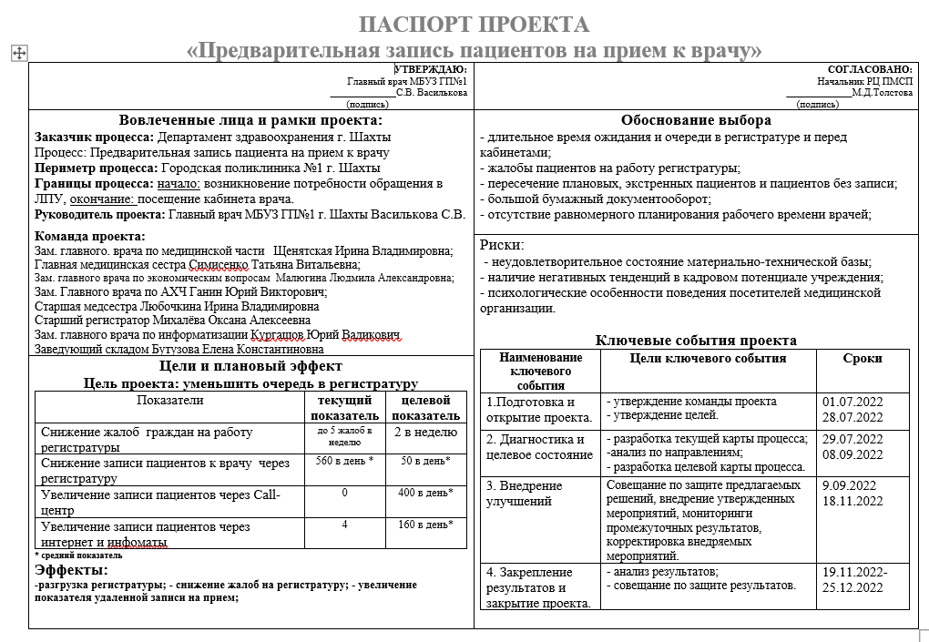
ПАСПОРТ ПРОЕКТА

Slide 6
ДОРОЖНАЯ КАРТА ПРОЕКТА

Slide 7
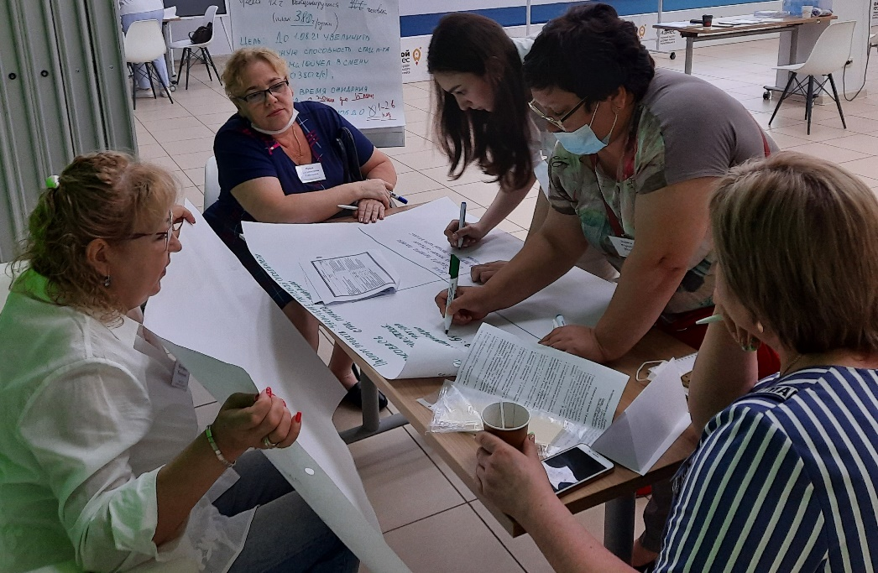
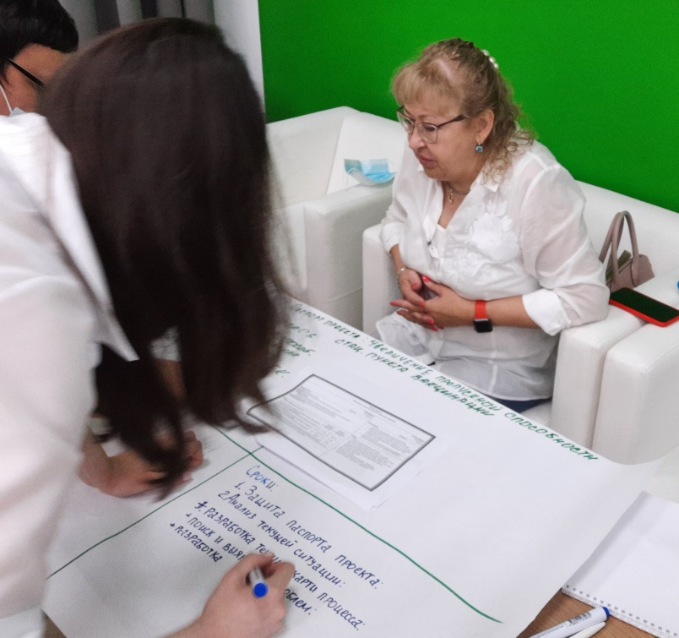
Диагностика и целевое состояние
В процессе анализа выявлено пересечение потоков больных и здоровых пациентов. Нет четких границ разделения потоков.

Slide 8
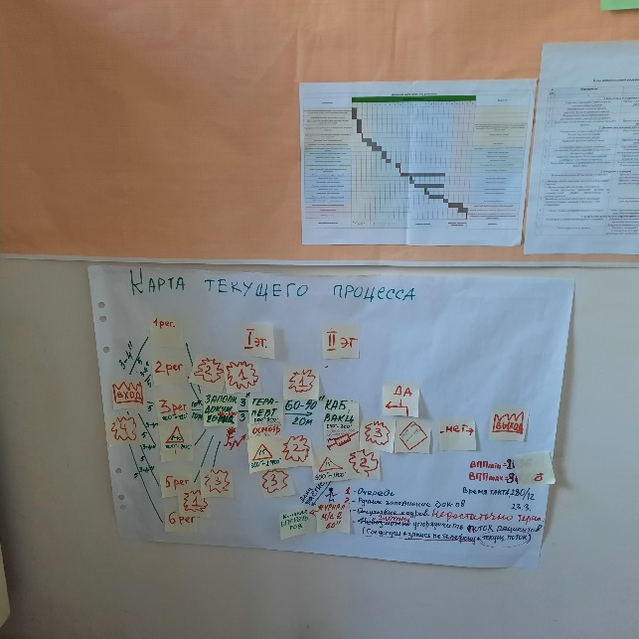
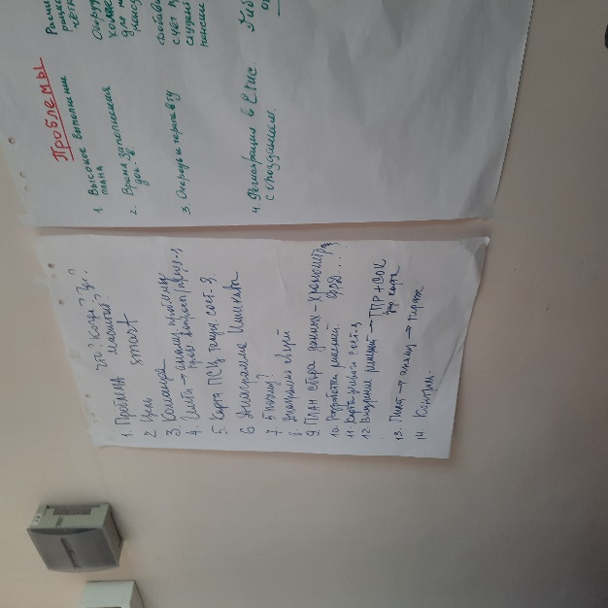
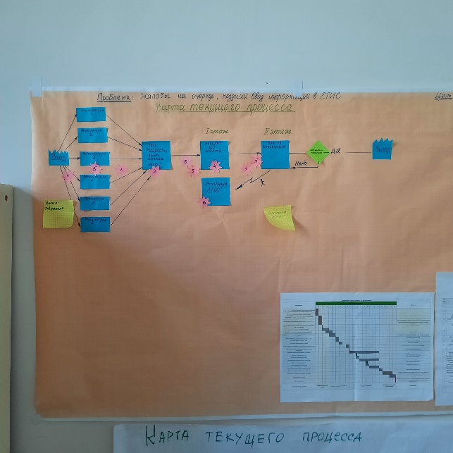
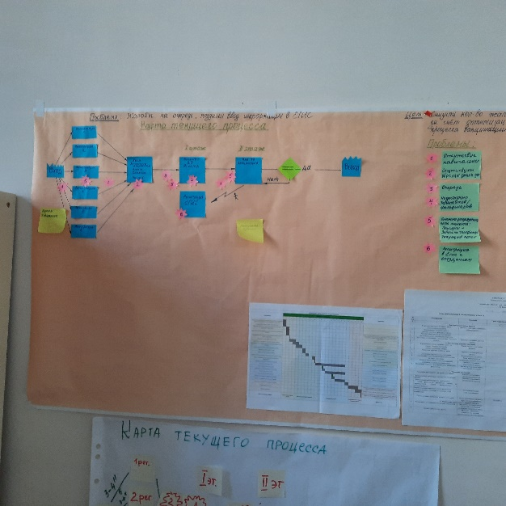
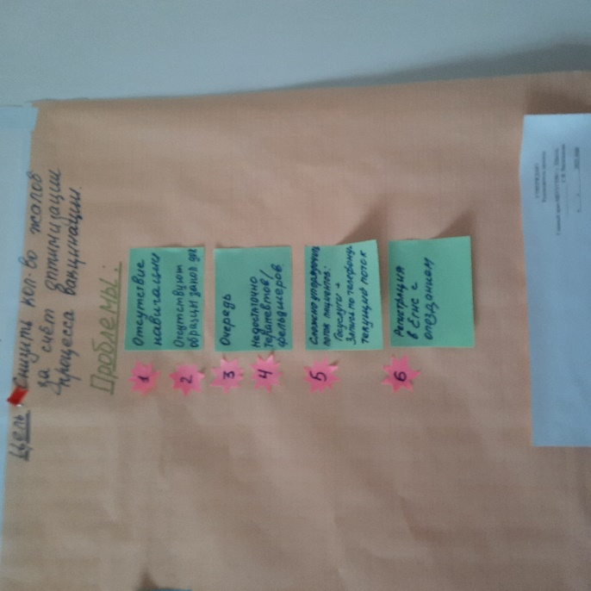
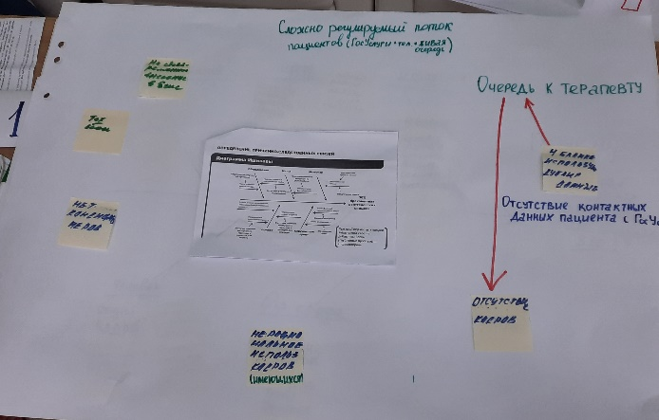
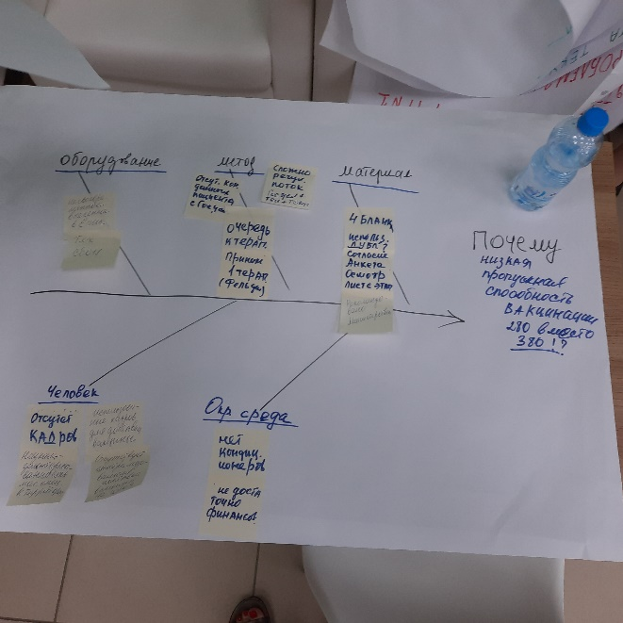
Картрирование ПРОЕКТА

Slide 9
Карта текущего состояния
ОЧЕРЕДЬ
ПОИСК КАРТ В РЕГИСТРАТУРЕ
ПЕРЕСЕЧЕНИЕ БОЛЬНЫХ И ЗДОРОВЫХ ПАЦИЕНТОВ
ОТСУТСТВИЕ ЧЕТКИХ ПРАВИЛ ЗАПИСИ ПАЦИЕНТОВ
Пациенты посещают регистратуру для записи на прием, после следуют на прием к врачу, либо берут талон на ближайшее время и дату. Теряется время на поиск карты пациента. Запись пациента на прием в другой день влечет за собой неоднократное посещение поликлиники пациентом.

Slide 10
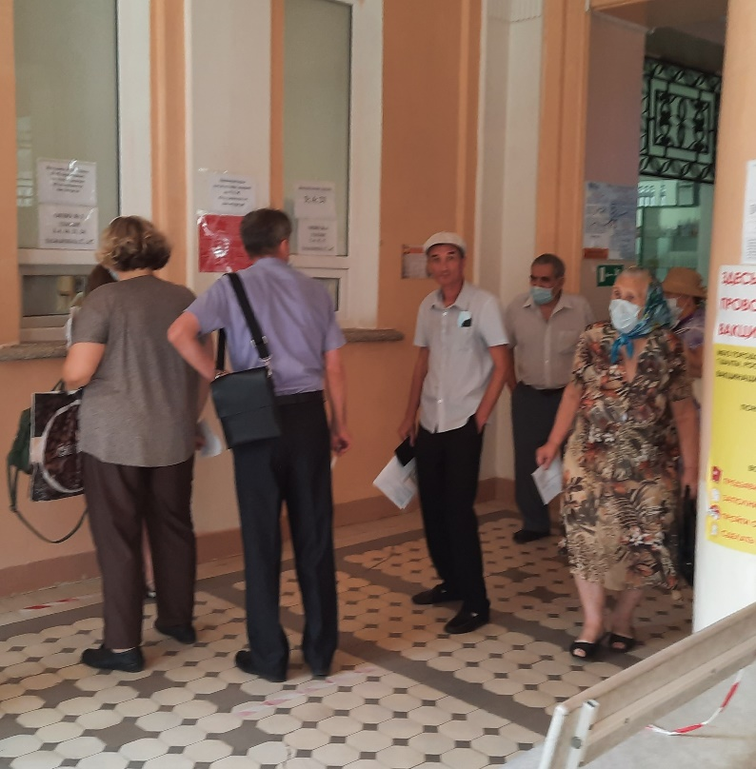
Диагностика и целевое состояние
Прежняя модель регистратуры при нынешних требованиях качественного и комфортного оказания услуг является не актуальной.
Большой поток пациентов, принимаемых регистратурой, приводит к образованию очередей, а в последствии к жалобам на долгие ожидания в очереди. Было принято решение организации новой модели «Открытой регистратуры» и Call-центра для звонков с целью записи на прием.

Slide 11
Целевое состояние
Целевое состояние: Пациент посещает врача по предварительной записи через Электронную регистратуру, личный кабинет портала Госуслуги, инфоматы в здании поликлиники, телефонный звонок в Call-центр поликлиники. Пациент без посещения регистратуры идет сразу на прием к врачу. Карточки пациентов подготовлены сотрудниками картохранилища и передана накануне приема в кабинет врача.

Slide 12
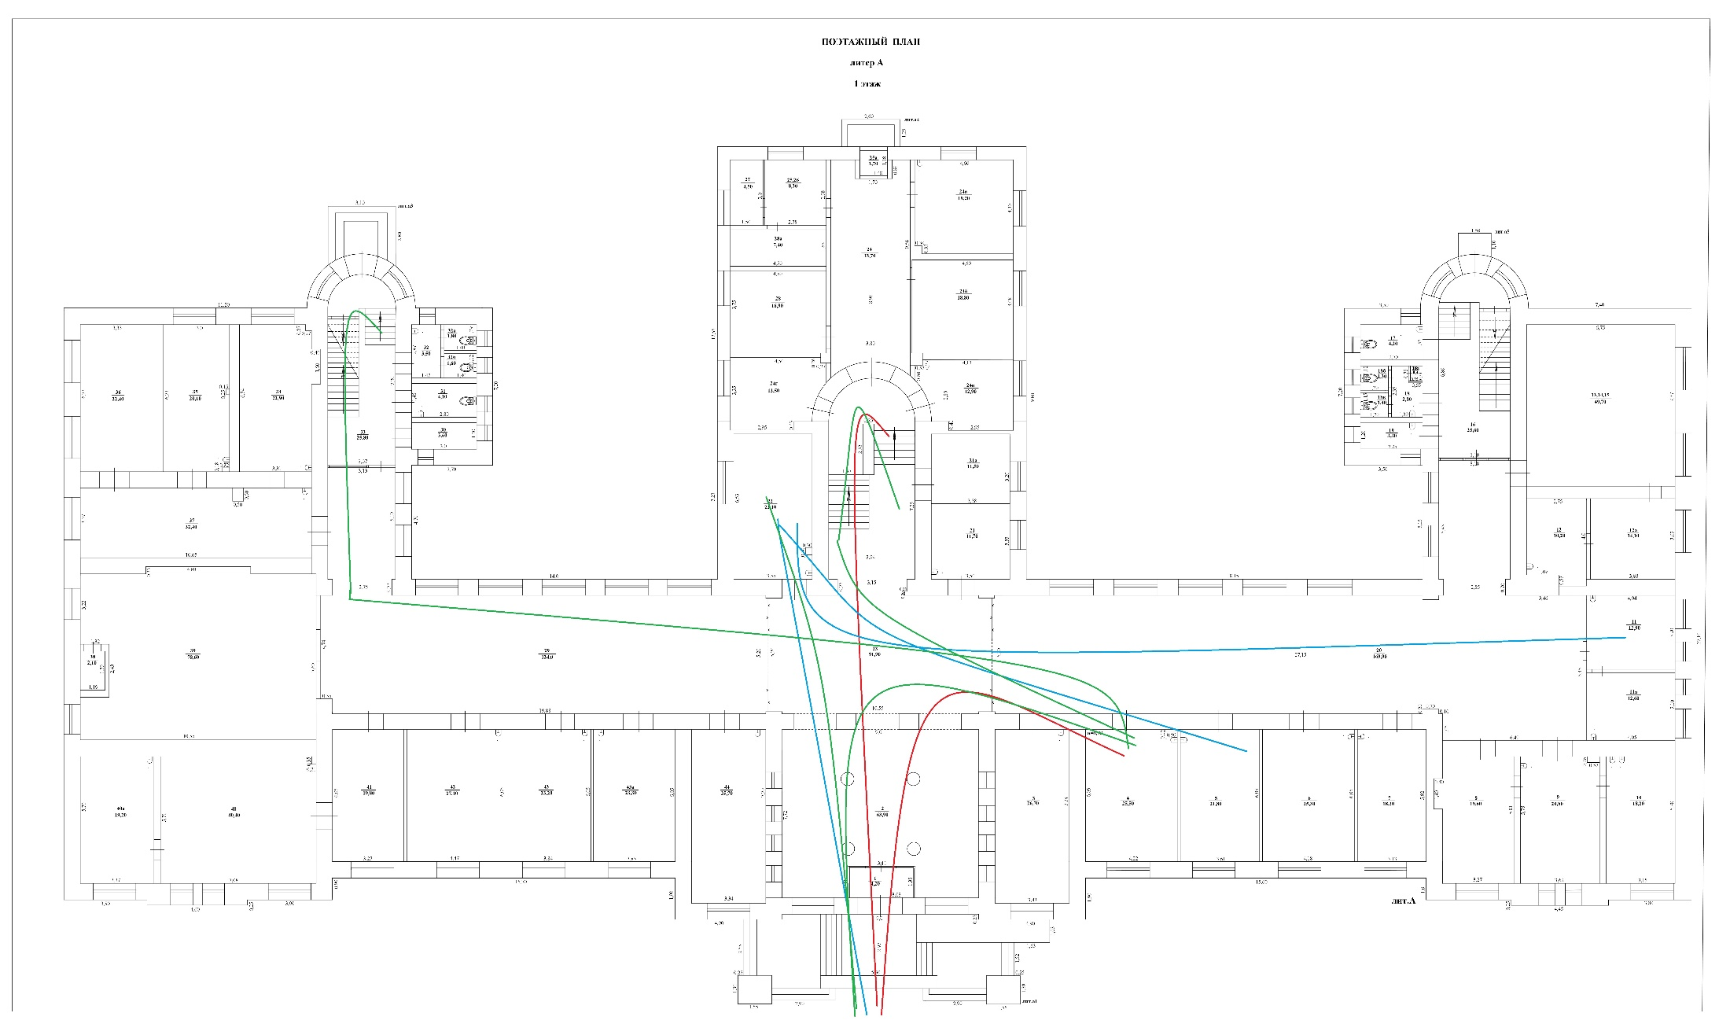
Разделение потоков больных и здоровых пациентов (ситуация до)

Slide 13
Решение
В связи с эпид.ситуацией было принято решение открыть бокс с отдельным входом с обратной стороны здания. На входе в здание размещено объявление о приеме больных с признаками ОРВИ только в помещении БОКСА.
Для разделения потоков и удобства пациентов, желающих вакцинироваться или пройти диспансеризацию и проф. осмотр, организованы два направления. Создано диспансерное отделение с последовательной маршрутизацией прохождения специалистов и оборудован кабинет осмотра пациентов перед вакцинацией.

Slide 14
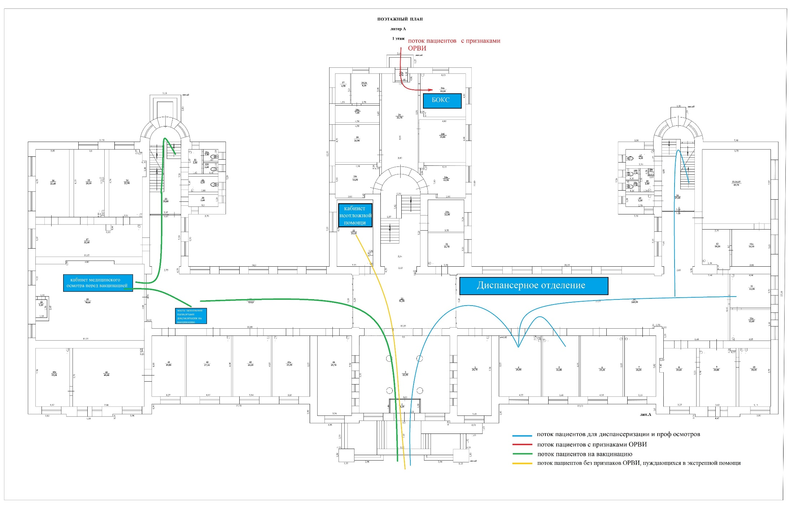
Разделение потоков больных и здоровых пациентов (ситуация после)

Slide 15
Анализ промежуточных результатов проекта
Обращение граждан по причине очереди в регистратуре и под кабинетами больных и здоровых людей
анализ до и после
Показатель «ДО» за 10 дней – до 6-7 жалоб
в день
Показатель «После» за 10 дней – 0-1 жалобы
в день
Пересечение больных и здоровых пациентов
Показатель «ДО» пересечение - более 8 раз
Показатель «После» - 0 раз

Slide 16
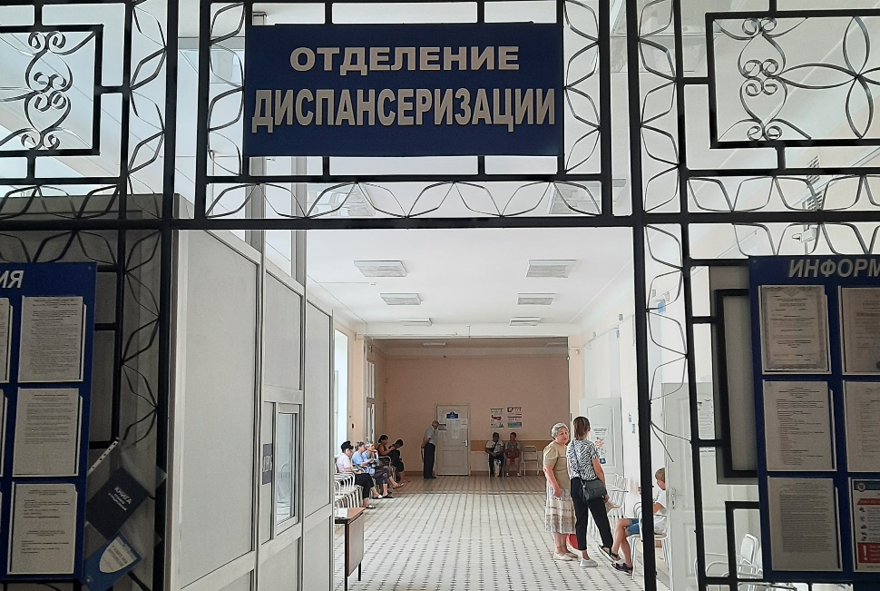
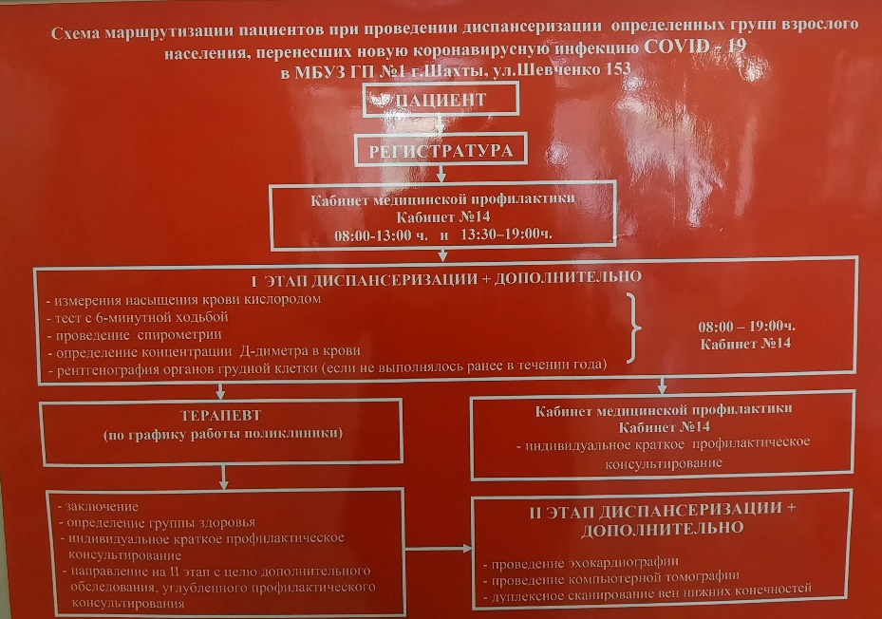
НАВИГАЦИЯ
Для эффективной системы информирования используется
наглядная навигация (стенды, указатели, схемы)

Slide 17
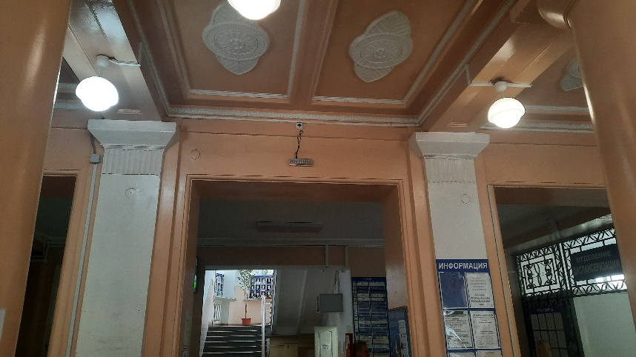
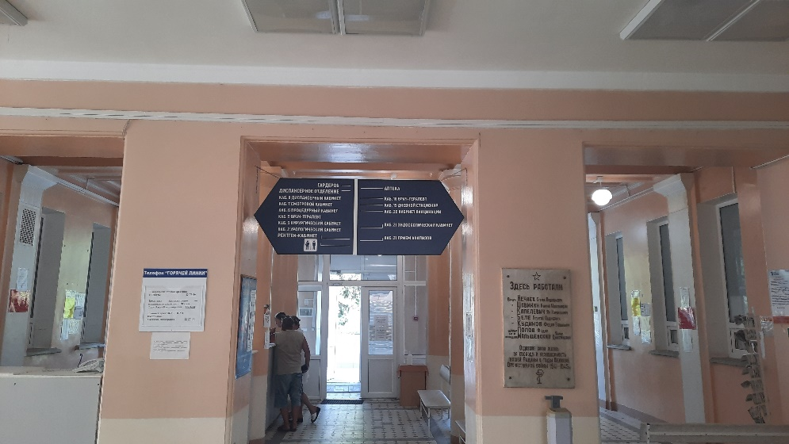
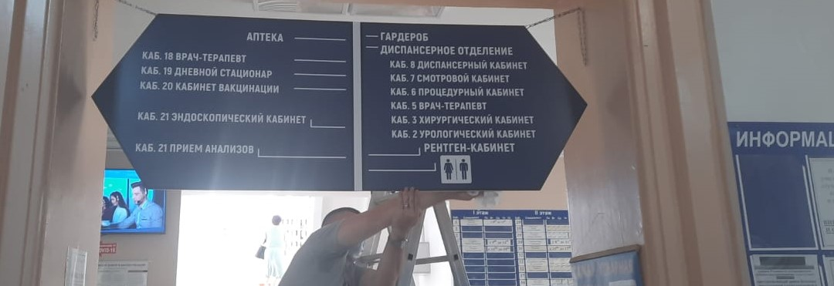
НАВИГАЦИЯ
ДО ПОСЛЕ
Устройство указателя на 1 этаже

Slide 18
Оптимизация работы регистратуры и Call--центра
  Подразделениями новой модели регистратуры являются Call-центр, картохранилище, ресепшн, в целом создающие единую систему работы Регистратуры.
  Основанием для создания новой модели регистратуры (Call-центра, картохранилища, ресепшена), далее "Регистратура", является исполнение регионального проекта «Развития системы оказания первичной медико-санитарной помощи» федерального проекта «Развития системы оказания первичной медико-санитарной помощи» национального проекта «Здравоохранения» и пилотного проекта по созданию «Бережливых поликлиник».

Slide 19
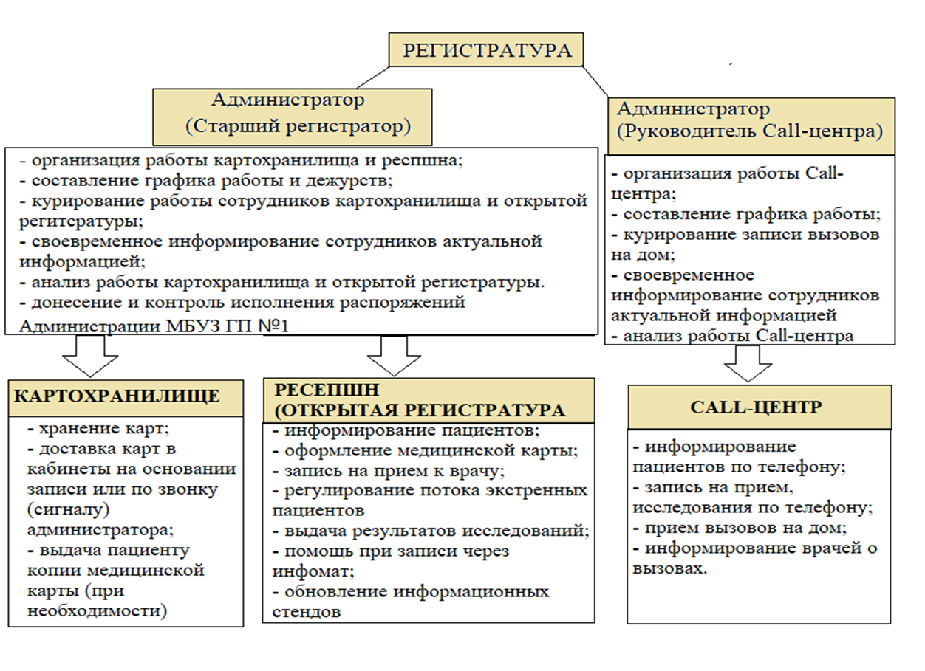
Новая модель открытой регистратуры и Call--центра

Slide 20
Мероприятия
Для ознакомления пациента с новой моделью обращения в поликлинику и сокращения времени ожидания был введен поэтапный переход из старой модели регистратуры к новой:
Первый этап - организация Call-центра.
Второй этап – открытие ресепшена при частичной работе регистратуры. Третий этап – полный переход на новую модель регистратуры с закрытием окон для приема. При всех этапах ведется активное информирование граждан о способах записи на прием, преимущественно через портал Госуслуги, Электронную регистратуру, инфоматы в фойе здания, Call-центр.

Slide 21
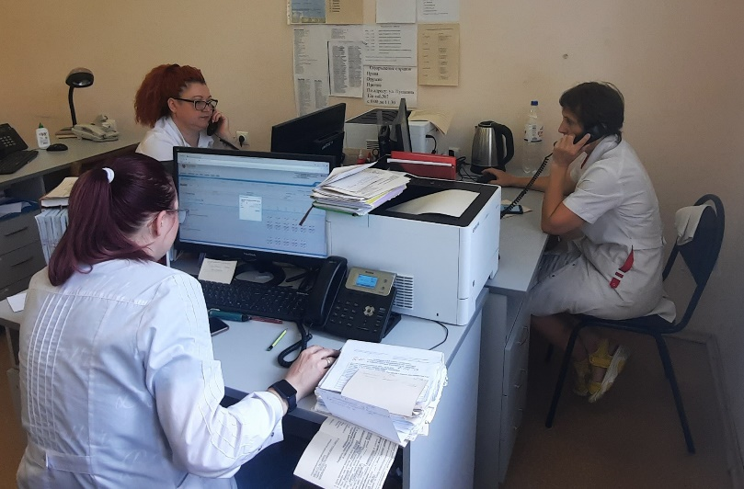
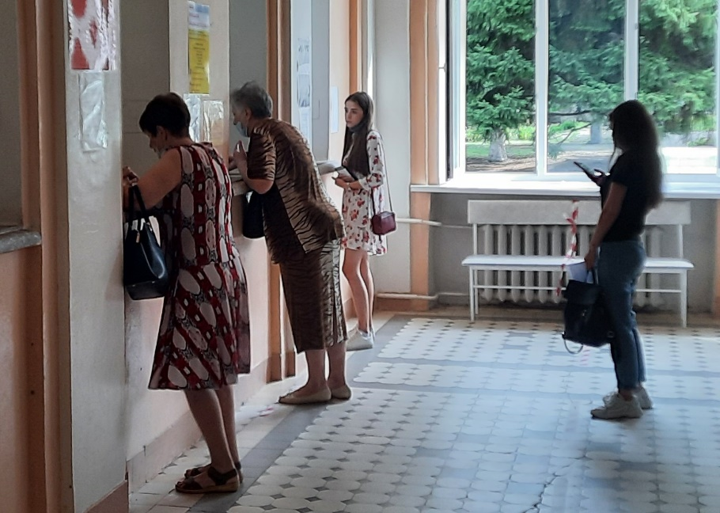
Внедрение улучшений
1. Организован Call-центр. Разработаны документы: Стандарт организации процессов оптимизации работы регистратуры, Регламент работы регистратуры по типу открытого пространства и развития РС ЕГИСЗ в МБУЗ ГП № 1.
После организации Call-центра количество пациентов, посещающих регистратуру значительно снизилось.

Slide 22
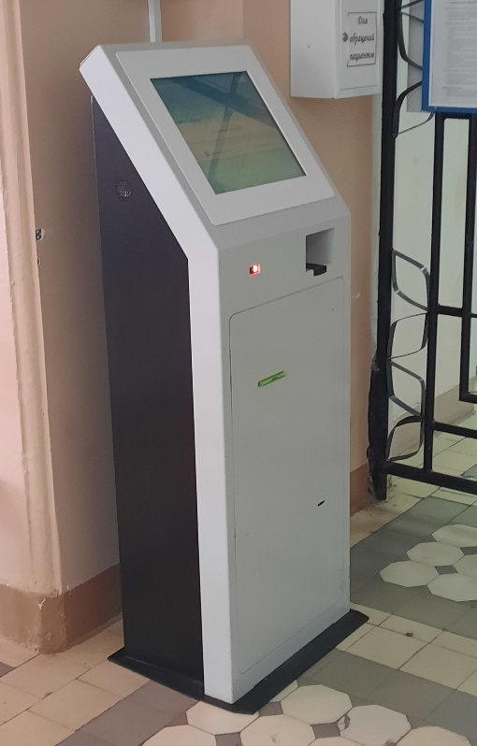
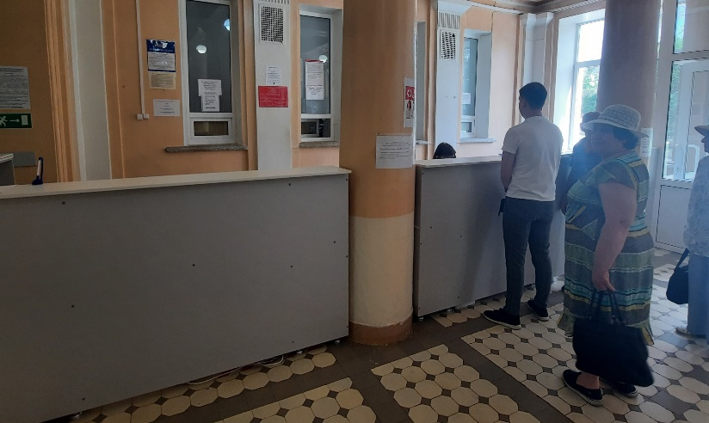
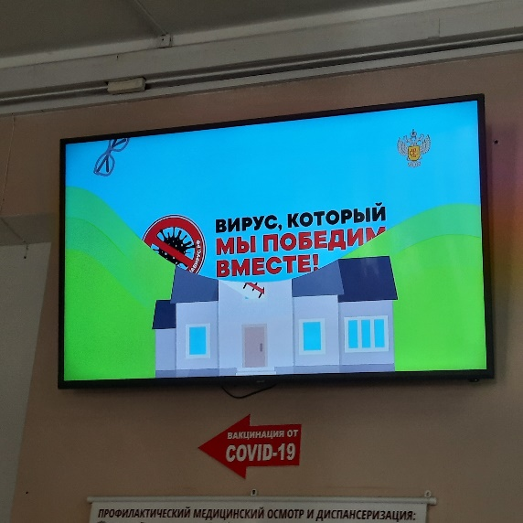
Внедрение улучшений
2. На первом этаже в непосредственной близости от входа в холле здания размещается регистратура (ресепшн) по типу открытого пространства без возведения перегородок. В холле размещаются два инфомата с возможностью записи к врачу через электронный кабинет, получения талонов электронной очереди. В месте ожидания размещается достаточное количество мест. Размещен экран с трансляцией полезной информации (о здоровом образе жизни, профилактике заболеваний и т. д.), организовано действие беспроводного подключения к сети Интернет.

Slide 23
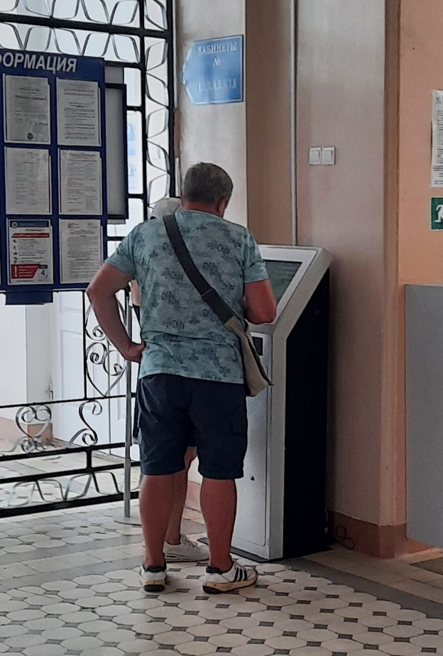
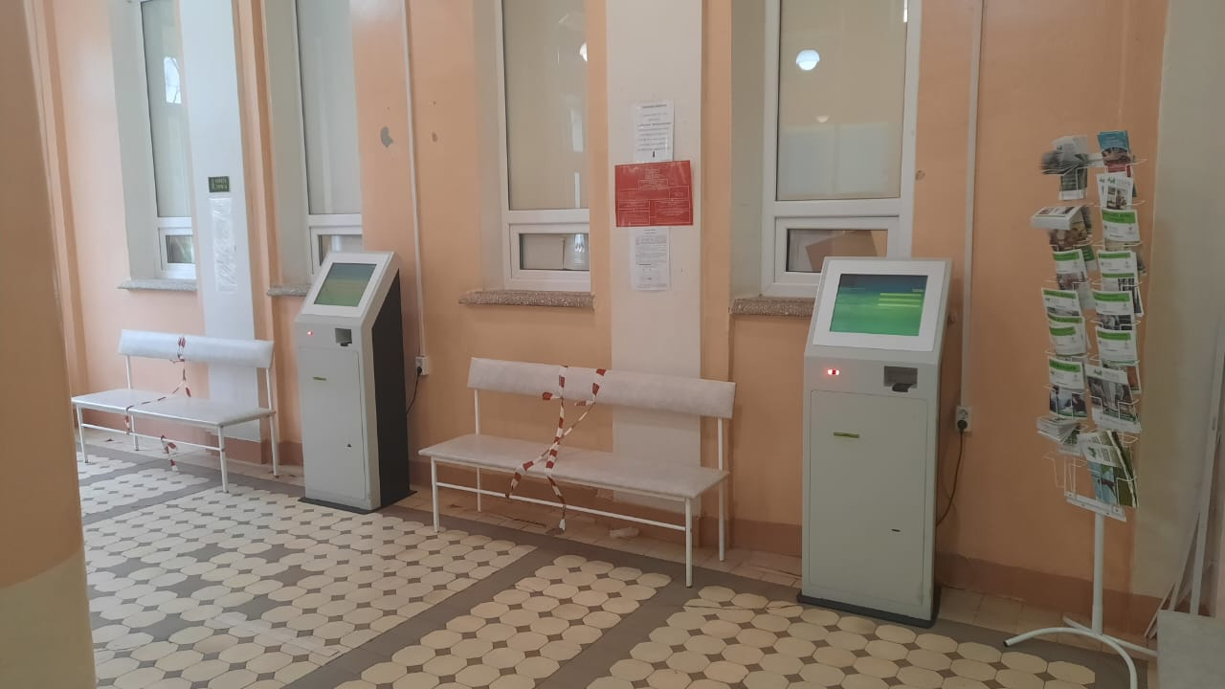
Внедрение улучшений
Для удобства и эстетического восприятия были произведены перестановки в помещении Call-центра и в зоне ожидания. Инфоматы перенесены в зону ожидания, ближе к входу.
БЫЛО СТАЛО

Slide 24
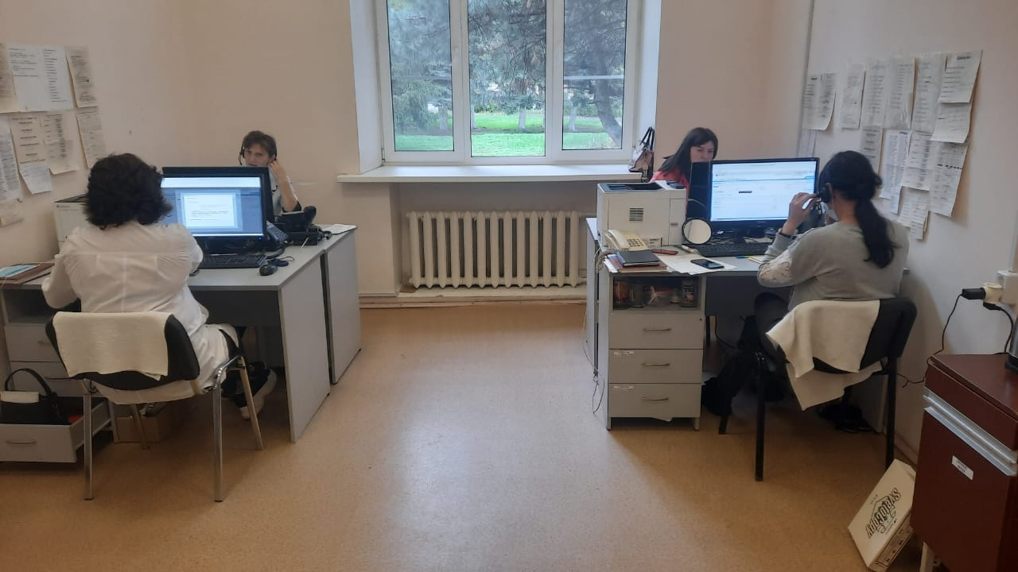

Внедрение улучшений
Рабочие места сотрудников Call-центра сделали более просторными. Каждое рабочее место оборудовано компьютерной фурнитурой.
БЫЛО СТАЛО

Slide 25
Диагностика

Slide 26
Диагностика

Slide 27
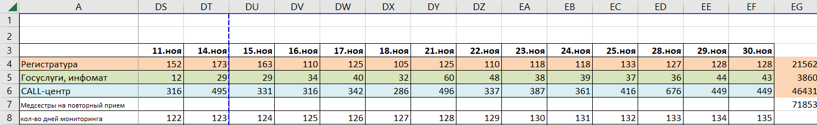
Диагностика

Slide 28
Диагностика
Среднее количество приема в день за ноябрь месяц 565 человека в день
из них:
регистратура - 137 человек
интернет - 31 человек
колл-центр - 397 человек
Статистические данные показывают постепенный переход записи пациентов через регистратуру на запись через Call- центр. В настоящее время 69 % населения записывается через Call-центр, 5 % через интернет и 26 % через регистратуру.

Slide 29
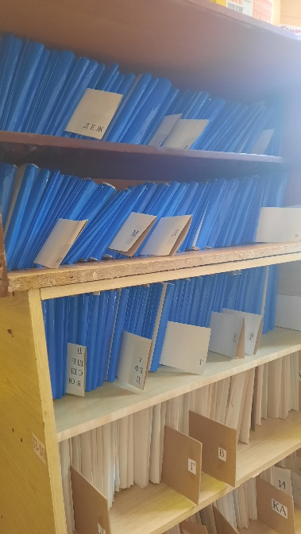
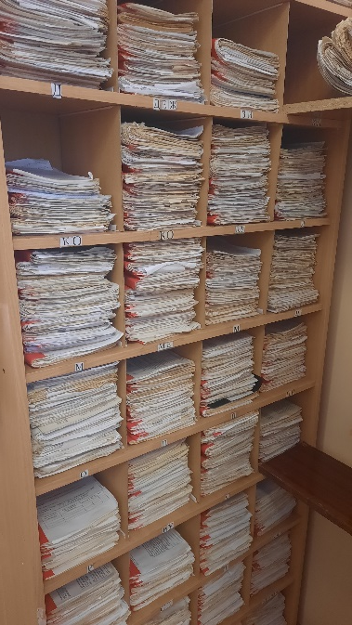
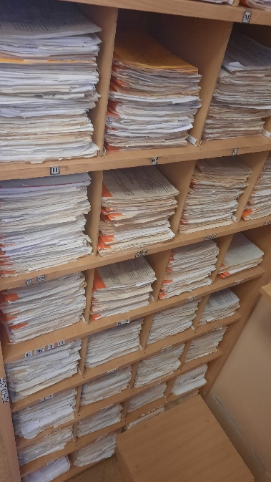
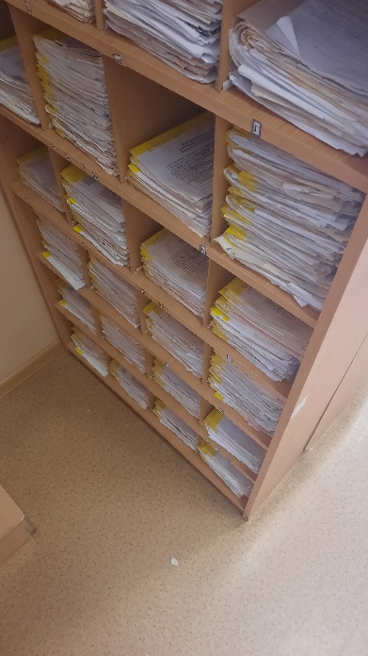
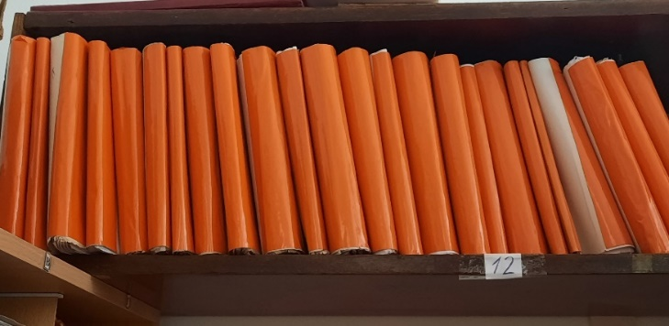
Применение инструмента 5С

Slide 30
ЗАКРЕПЛЕНИЕ РЕЗУЛЬТАТОВ
ПРЕДВАРИТЕЛЬНАЯ ЗАПИСЬ ПАЦИЕНТОВ НА ПРИЕМ К ВРАЧУ
Показатели | ПЕРВИЧНЫЙ показатель | целевой показатель/ДОСТИГНУТЫЙ ПОКАЗАТЕЛЬ
Снижение жалоб граждан на работу регистратуры | до 5 жалоб в неделю | 0-2 в неделю /0-2 В НЕДЕЛЮ
Снижение записи пациентов к врачу через регистратуру | 560 в день * | 50 в день / 140 В ДЕНЬ*
Увеличение записи пациентов через Call-центр | 0 | 400 в день / 397 В ДЕНЬ*
Увеличение записи пациентов через интернет и инфоматы | 4 | 160 в день /31 В ДЕНЬ*
* СРЕДНИЙ ПОКАЗАТЕЛЬ ЗА НОЯБРЬ

Slide 31
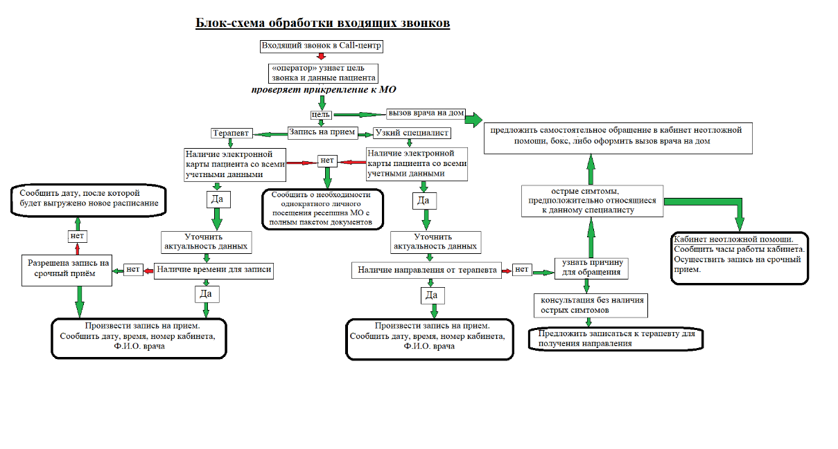

Закрепление результатов
Блок-схема обработки входящих звонков

Slide 32
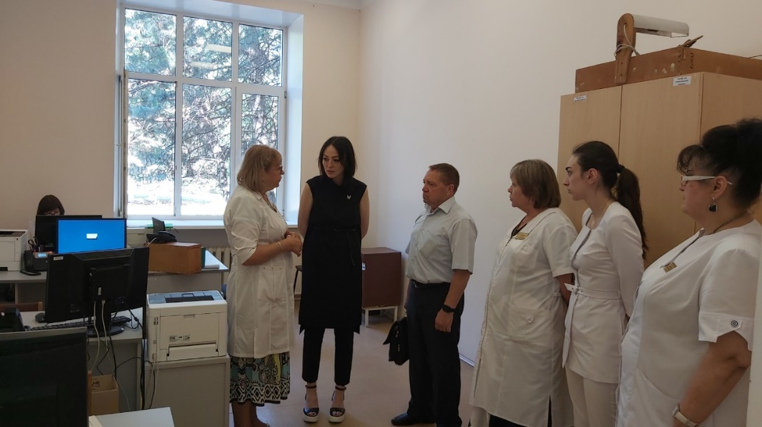
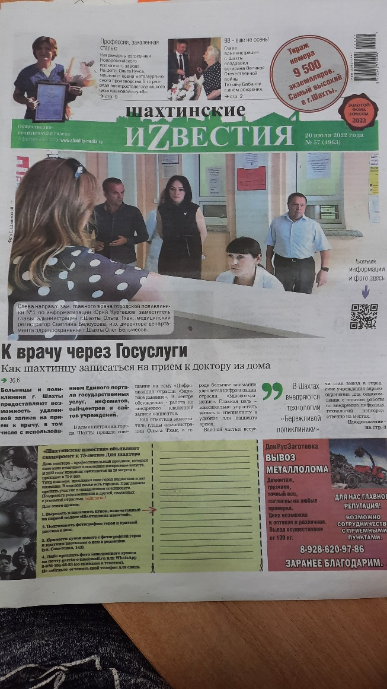
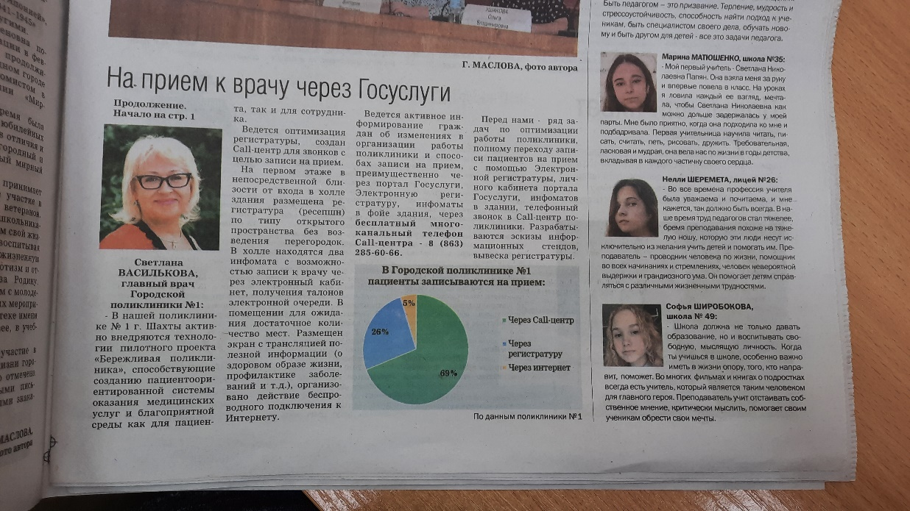
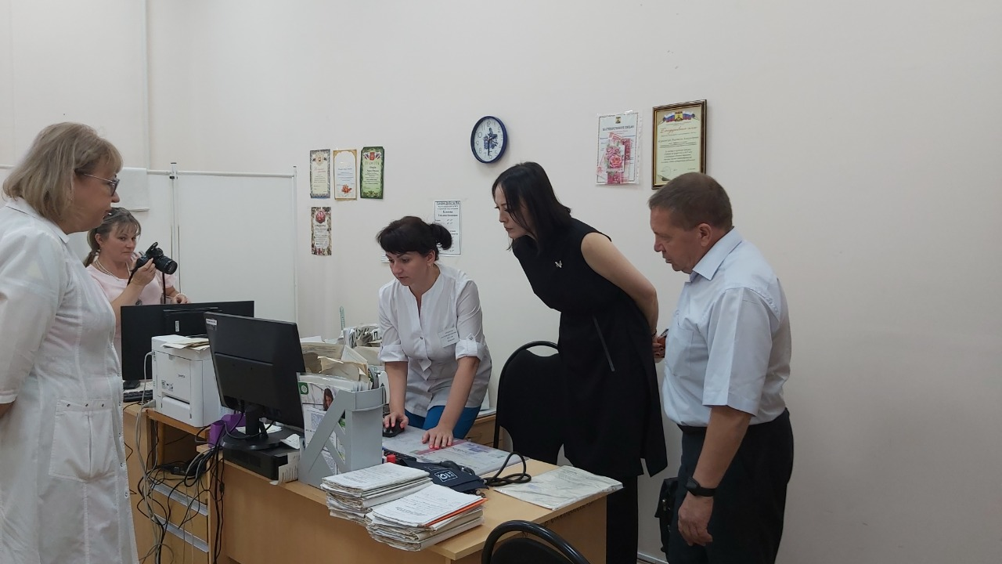
Закрепление результатов
Работа с Администрацией города и СМИ

Slide 33
Закрепление результатов
Новая модель регистратуры решила ряд задач стоящих перед рабочей группой.
Для полной картины ситуации мониторинг велся 135 рабочих дней. Было отработано 71853 обращения граждан с целью записи на прием. Из них 46 431 звонков принял Call-центр, что позволяет утверждать значимость созданной структуры.
На протяжении реализации проекта рабочая группа решила ряд задач, столкнулась с вопросами требующими внимания не только в рамках проекта, но и в дальнейшем.
Текущие показатели приближены к целевым.
В рамках исполнения регионального проекта «Развития системы оказания первичной медико-санитарной помощи» федерального проекта «Развития системы оказания первичной медико-санитарной помощи» национального проекта «Здравоохранения» и пилотного проекта по созданию «Бережливых поликлиник» проект «Предварительная запись пациентов на прием к врачу» в МБУЗ Городская поликлиника №1 внедрен.

Slide 34
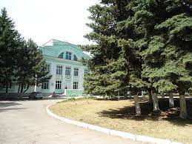
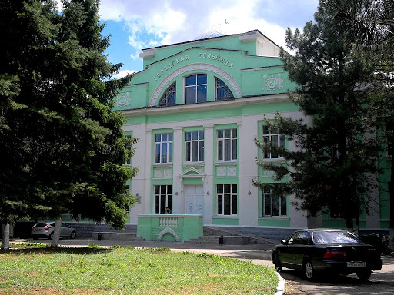
Спасибо за внимание !

